Slide 1

一阶第14课
计时运动
RoboMaster 人工与智能课
Notes:
总时长：90min
内容：本节课分为3部分
① PBL
② 理论学习
③ 实践任务
话术：同学们，今天是我们一阶的第14次课啦，一起来看看我们今天学习的内容吧！
注意：上课教师注意控堂，课堂纪律以及学生安全（在手动操作或运行程序时注意不要损坏机器，每页时长只是参考时间，上课教师应该根据实际情况控制课堂时间）
附加：课前准备好上课需要用到的编程软件及运行机器。

Slide 2

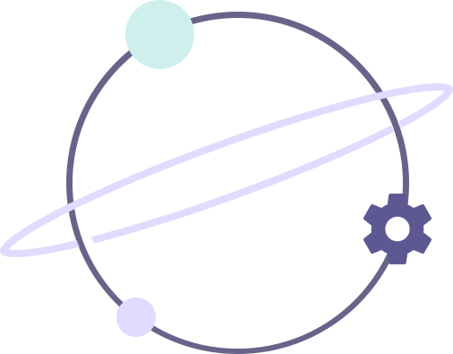
目录
1
P B L
2
理论学习
3
实践任务
Notes:
目录页：
一、PBL
二、理论学习
三、实践任务

Slide 3

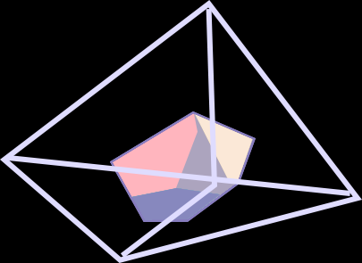




课程引入
我如何进行计时？
终于回到家了！劳累了一天的我只想躺在床上好好休息，不过我听小伙伴说睡前做一下健身操有助于入眠，那我也要尝试一下，做个15秒的健身操，但是我要怎么进行计时呢？
Notes:
时长：3min
内容：课程引入
话术/教学延伸：终于回到家了！劳累了一天的我现在只想躺在床上好好休息，不过我听小伙伴说睡前做一下健身操有助于入眠，那我也要尝试一下，做个15秒的健身操，但是我要怎么进行计时呢？

Slide 4

P B L
1

Slide 5
提出问题
Problem Based Learning
我该如何计时呢？
Notes:
时长：5min
内容：PBL——我如何进行计时呢？
话术：我如何进行计时呢？

Slide 6
理论学习
2
Notes:
时长：理论学习部分共20min
内容：理论学习

Slide 7
背景知识
什么是计时器？
计时器是指使用特定的原理测量时间的装置。
为什么机器人需要计时？
Notes:
时长：3min
内容：计时器
话术/教学延伸：同学们知道什么叫计时器吗？计时器是指使用特定的原理测量时间的装置。就是用来计时的，那么我们的机器人为什么需要使用到计时呢？

Slide 8

背景知识
CPU的时钟系统
时钟系统就相当于CPU的“心脏”，晶振产生的脉冲信号就相当于“脉搏”，用于控制电路工作。
Notes:
时长：3min
内容：时钟系统
话术/教学延伸：CPU的时钟系统就相当于人体的心脏，控制器通过晶振产生源源不断的脉冲信号就相当于人体的脉搏，用于控制各个门电路的工作，这样我们的机器人才能正常的运作，脉冲信号是由晶振产生的，那么晶振是什么呢？它是怎么产生脉冲信号的呢？

Slide 9
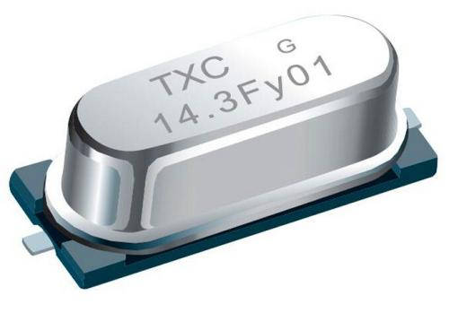
背景知识
晶体振荡器
在振荡器中采用石英晶体，可以产生稳定的振荡信号，这种振荡器称为晶体振荡器，简称晶振。
Notes:
时长：3min
内容：计时器
话术/教学延伸：晶体振荡器：有一些电子设备需要频率高度稳定的交流信号，而LC振荡器稳定性较差，频率容易漂移（即产生的交流信号频率容易变化）。在振荡器中采用一个特殊的元件——石英晶体，可以产生高度稳定的信号，这种采用石英晶体的振荡器称为晶体振荡器。

Slide 10
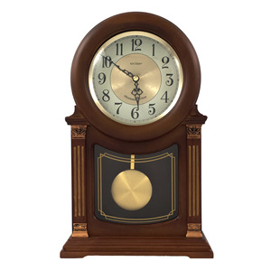
背景知识
石英钟的原理
石英钟是一种计时工具，它将内部晶振所产生的振荡频率取出，使用此频率带动时钟实现稳定计时。
Notes:
时长：3min
内容：计时器
话术/教学延伸：相信同学们可能会见过石英钟，它是一种非常稳定的计时工具，每天的计时能准时到十万分之1秒，相当于经过270年才会产生1秒的误差，为什么它能这么稳定的进行计时呢，那是因为石英钟里面含有石英振荡器，也就是晶振，刚才也说过晶振能产生稳定的振荡信号，所以石英钟将振荡的频率通过计算，带动时钟，便可以实现稳定计时

Slide 11
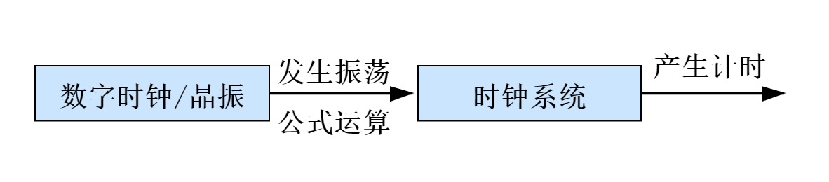
背景知识
计时器原理
产生计时的原理
Notes:
时长：3min
内容：计时器原理
话术/教学延伸：机器人控制器内部产生计时的原理跟石英钟类似，也是通过对晶振产生的晶振频率进行计算，然后得出精准计时

Slide 12
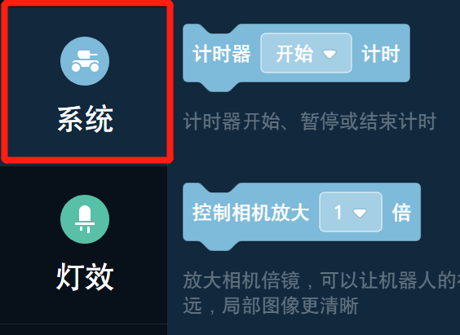
编程模块
EP Robot的计时器
EP Robot的微控制器也有时钟系统，也可以用来计时。
Notes:
时长：3min
内容：编程模块认识
话术/教学延伸： EP Robot的微控制器也有时钟系统，也可以用来计时。计时器相关模块在系统区内

Slide 13
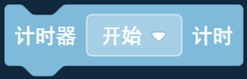
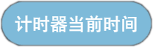
编程模块
计时器模块
控制计时器开始、暂停、结束计时。
获取计时器从开始到当前的用时。
Notes:
时长：3min
内容：编程模块认识
话术/教学延伸：
计时器开始/暂停/结束计时：控制计时器开始、暂停、结束计时。
计时器当前时间：获取计时器从开始到当前的计时

Slide 14
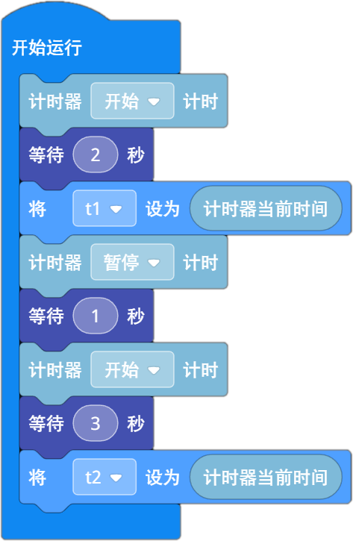
编程模块
暂停计时
思考一下：右边程序中变量t1和t2分别是多少？
t1
t2
2
5
Notes:
时长：3min
内容：编程模块认识
话术/教学延伸：同学们来看一下右边的程序这里我们用来两个变量t1和t2分别表示两个获取到的计时，计时器从一开始计时，然后等待2s，获取当前计时，所以t1很明显=2，那么后面计时器暂停了1s，暂停计时的1s是不算进计时器里面的，然后继续开始，所以3s后的计时也就是t2就应该=5

Slide 15
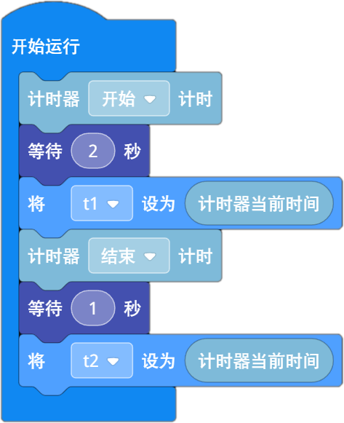
编程模块
结束计时
思考一下：右边程序中变量t1和t2分别是多少？
t1
t2
2
0
Notes:
时长：3min
内容：编程模块认识
话术/教学延伸：同学们来看一下右边的程序这里我们用来两个变量t1和t2分别表示两个获取到的计时，t1跟刚才的一样，也是=2，然后下面用了个结束计时，结束计时是会把计时器清零的，所以t2=0

Slide 16
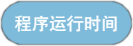
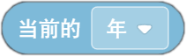
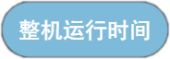
编程模块
时间信息获取模块
获取程序执行时间
获取当前世界时间
获取整机运行时间
Notes:
时长：3min
内容：编程模块认识
话术/教学延伸：
程序运行时间：获取程序执行的时间
当前的年：获取当前世界时间，如年月日时分秒
整机运行时间：获取整机运行时间，也就是获取从你开机，到目前的用时

Slide 17
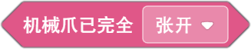
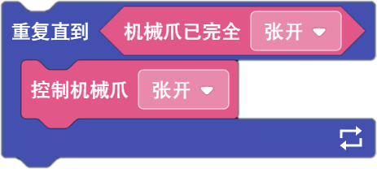
编程模块
机械爪相关模块
用例：控制机械爪完全张开
检测机械爪是否完全张开/闭合
Notes:
时长：3min
内容：编程模块认识
话术/教学延伸：
机械爪已完全张开：用来侦测机械爪是否完全张开或完全闭合
用例：我们可以通过使用这个模块结合重复直到语句，使我们的机械爪完全张开

Slide 18
实践任务
3

Slide 19
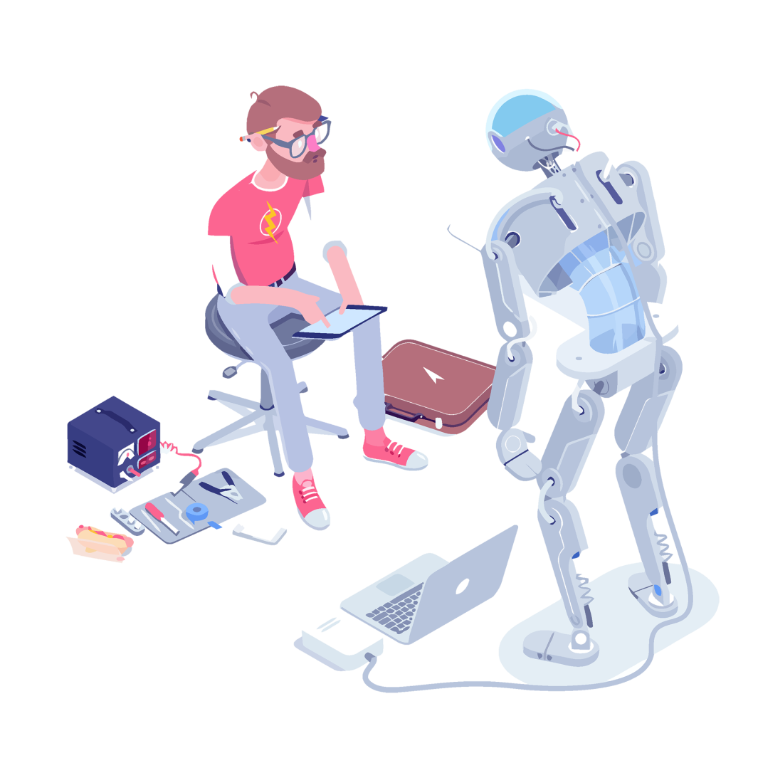
安全防护
保护自己，戴护目镜；
保护机器，轻拿轻放；
保护他人，避让行人；
Notes:
时长：1min
内容：安全防护
话术/教学延伸：强调注意安全

Slide 20
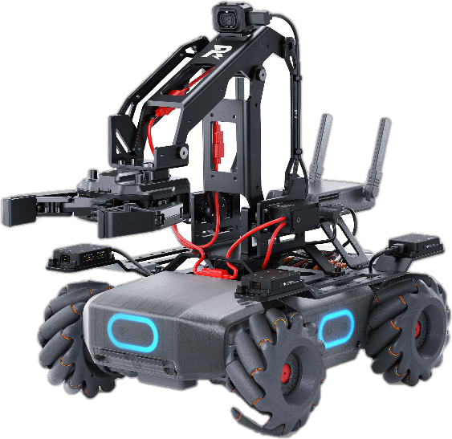
制定方案（20min）
15秒健身操
课堂任务：
编写程序使EP Robot在15秒之内的三个时间段内完成不同的三个动作。
Notes:
时长：5min
内容：任务挑战
话术/教学延伸：我们现在开始做我们这节课的任务，编写程序使EP Robot做15秒的健身操，在15秒之内的0-5秒，5-10秒，10到15秒这三个时间段内完成三个不同的动作

Slide 21
制定方案
0-5秒 动作1：深呼吸 | 底盘LED呈现绿色呼吸灯效果,机械臂回中，机械爪完全张开。
5-10秒 动作2：伸展运动 | 底盘LED呈现黄色闪烁效果,机械臂移动到（100，140）处，机械爪完全闭合。
10-15秒 动作3：俯身运动 | 底盘LED呈现红色常亮效果,机械臂移动到（200，-60）处，机械爪完全张开。
Notes:
时长：5min
内容：制定方案
话术/教学延伸：接下来讲一下这三个动作的具体要求

Slide 22
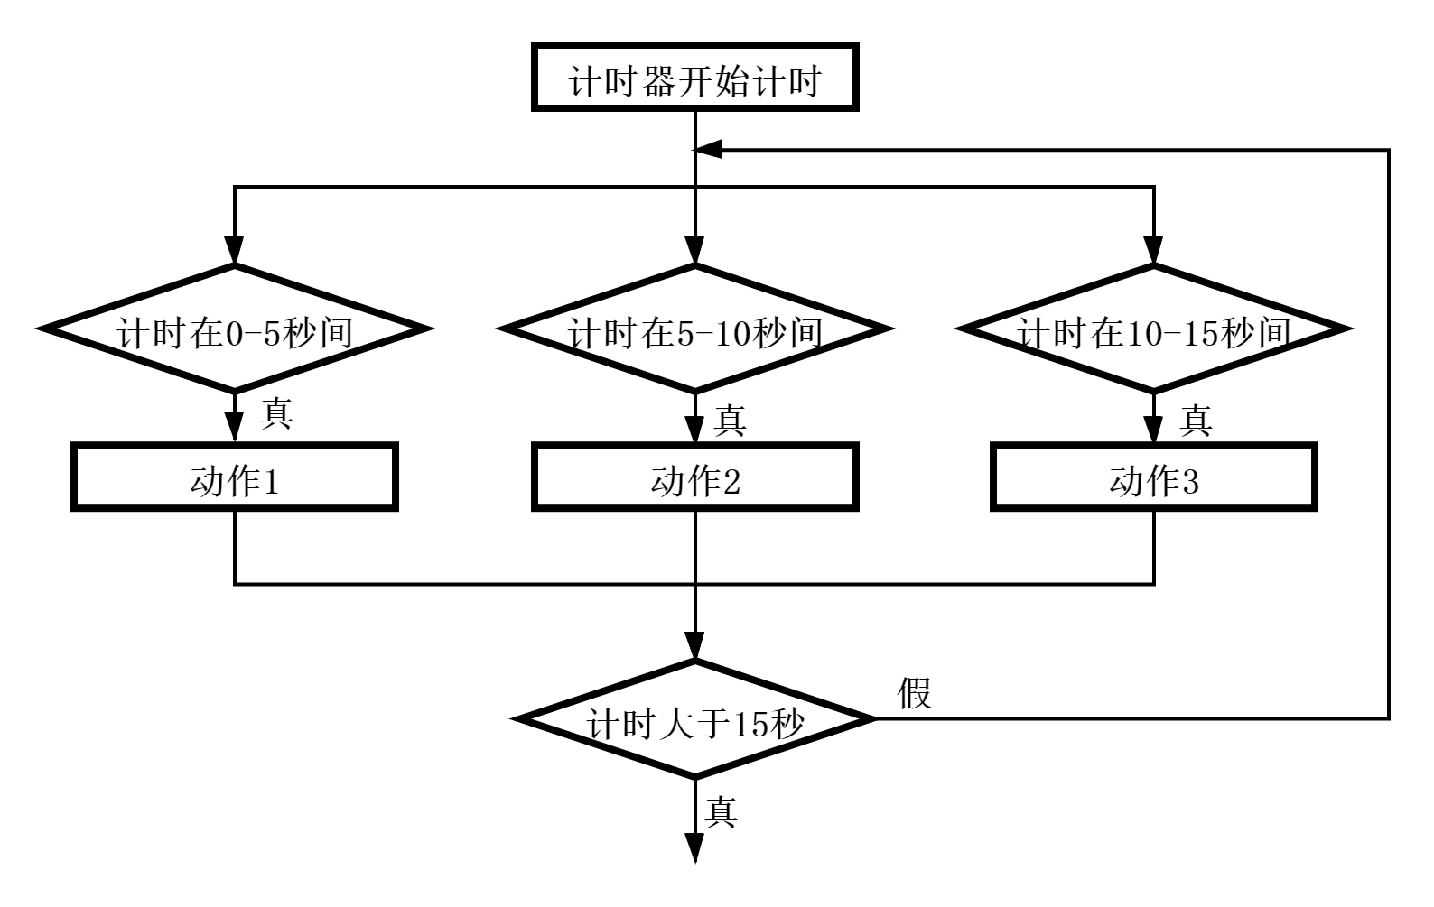
实践操作
流程图：
Notes:
时长：5min
内容：实践操作
话术/教学延伸：如果想要不停地侦测当前时间是否在对应的时间段内，就必须要用循环语句不停地判断计时是否在对应的时间段内，又因为我们只做15秒的健身操，所以这里使用重复直到计时大于15秒就跳出循环不再侦测。那么看这个流程图，从开始计时，然后检测这三个条件，因为此时计时刚刚开始，所以当前计时肯定是在0-5秒内，所以会执行动作1，执行就会判断当前计时是否大于15秒，因为此时计时肯定小于15秒，所以又会返回判断在哪个时间段内，如此循环直到计时大于15秒退出

Slide 23
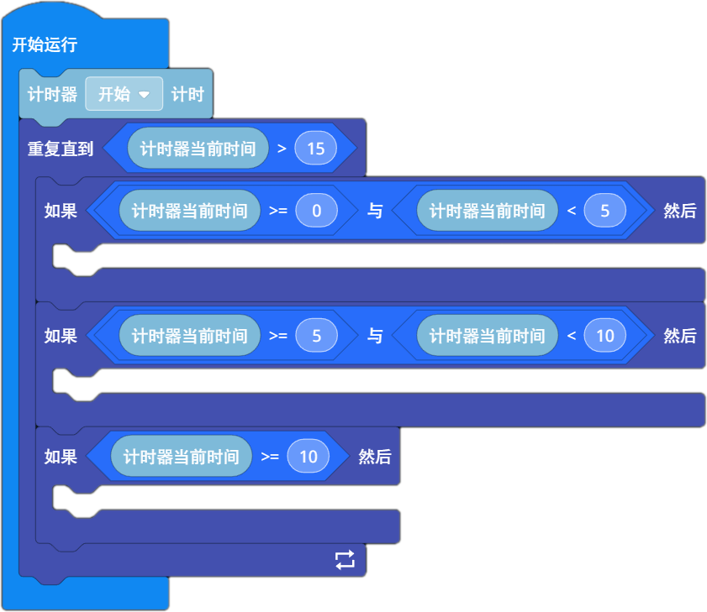
鉴定成果（20min）
参考程序：
输入描述性文字
动作1
动作2
动作3
Notes:
时长：5min
内容：鉴定成果——参考程序
话术/教学延伸：通过流程图与参考程序对比讲解程序

Slide 24
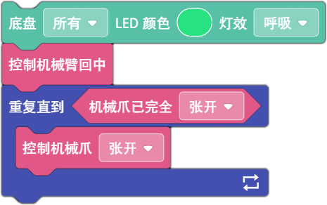
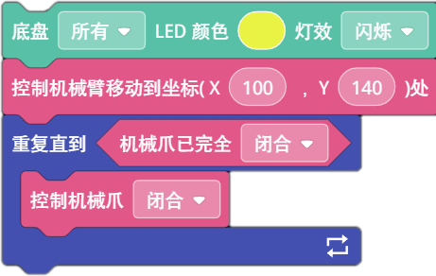
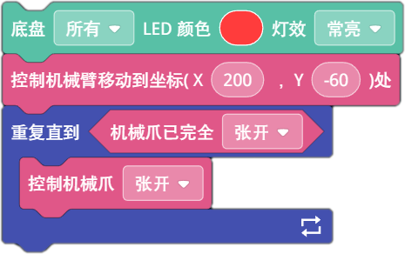
鉴定成果（20min）
参考程序：
输入描述性文字
动作1
动作2
动作3
Notes:
时长：5min
内容：鉴定成果——参考程序
话术/教学延伸：通过流程图与参考程序对比讲解程序

Slide 25
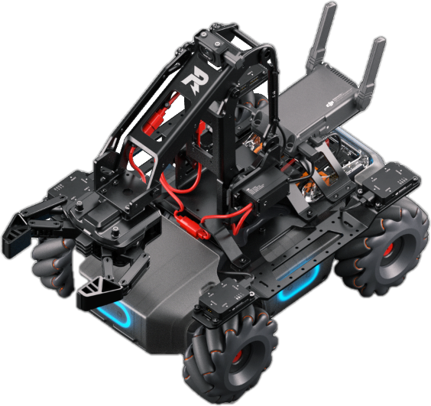
拓展延伸（10min）
完成任务：
整机运行时间如果超过5分钟，播放完音效“倒计时开始”之后，底盘LED熄灭，机械臂回中，机械爪完全张开。
Notes:
时长：拓展任务部分共10min
内容：拓展延伸
话术/教学延伸：整机运行时间如果超过5分钟，播放音效“倒计时开始”之后，底盘LED熄灭，机械臂回中，机械爪完全张开。

Slide 26
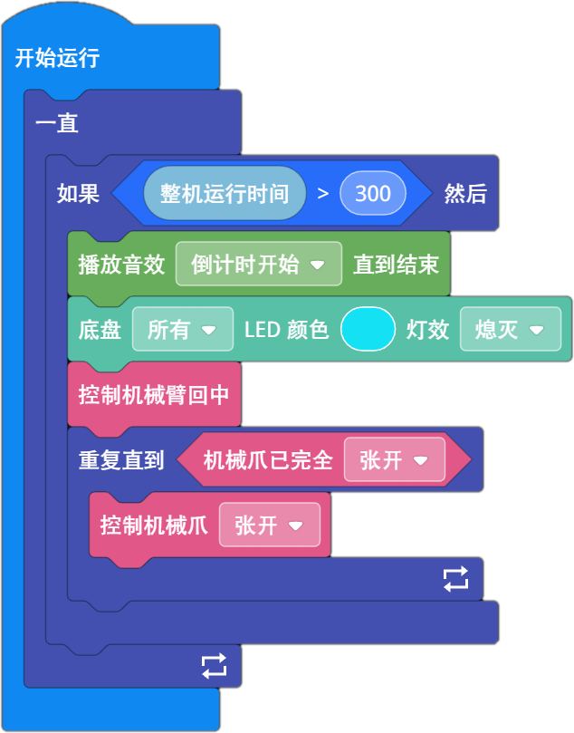
拓展延伸
参考程序：
Notes:
时长：5min
内容：拓展延伸——参考程序
话术/教学延伸：根据流程图完成程序

Slide 27
工程日志(Day14)
Mission | 机械臂在不同时间段内做不同的动作
Question | 如何计算时间并完成不同的动作？
Solution | 通过运用计时器计时，然后使用条件语句和与运算判断当前计时在哪个时间段内，完成相应的动作。
Keypoint | 硬件：底盘LED、机械臂、机械爪、计时器 编程：循环语句、条件语句、逻辑运算
Notes:
时长：5min
内容：课堂总结，授课老师根据课堂进度对本节课内容做总结，突出重点，概括性讲解
话术：今天我回到家之后打算做15秒的健身操，我就在想我该怎样进行计时，于是，我通过使用计时器计时，然后使用条件语句和与运算判断当前计时在哪个时间段内，并完成相应的动作，做完健身操之后整个人都舒服了，我躺在床上，看着墙上挂着警察叔叔送我的锦旗心里美滋滋，咦？锦旗上面写着的EP是什么东西？是我的名字吗？
注意事项：附加的音频是对下节课的疯狂暗示
附加：无

Slide 28
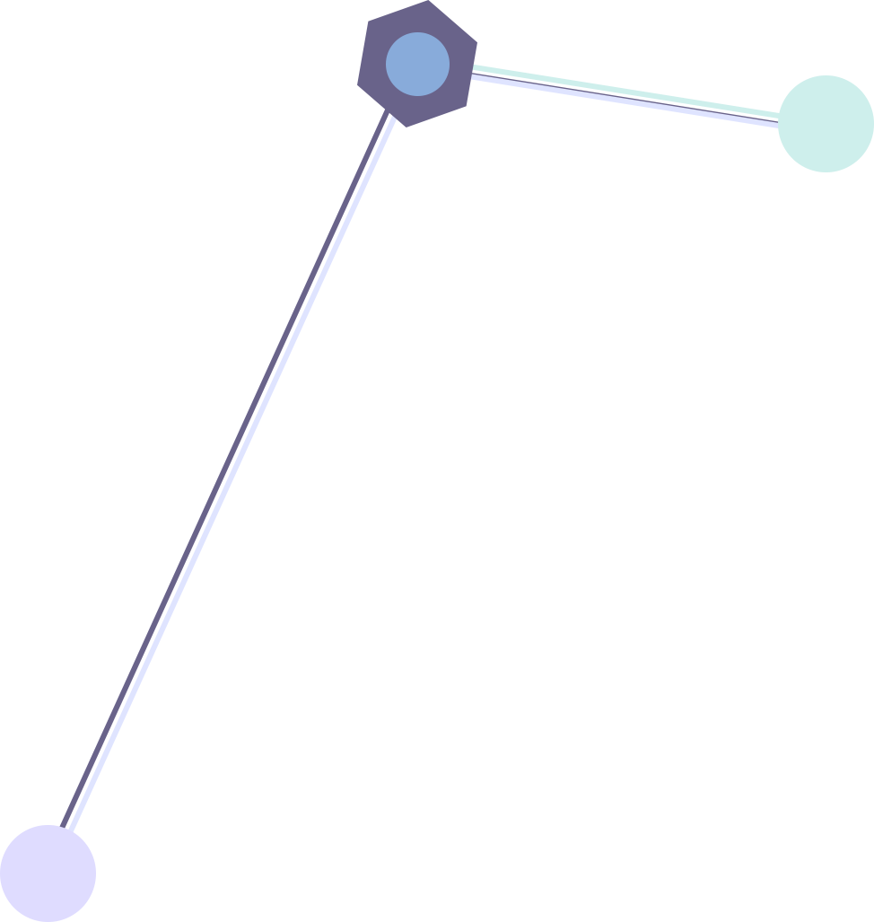
谢谢观看
RoboMaster 人工与智能课

